Slide 2
ERA DIGITAL: APPS PARA POTENCIAR
LAS COMUNICACIONES EN LAS ONGs

Slide 3
OBJETIVOS
Conocer el universo de herramientas digitales (Apps o Programas) que nos permitirán generar contenidos de alto impacto visual de manera gratuita.
Aprender el manejo de las herramientas más accesibles para cada actividad de Social Media.

Slide 4
¡EMPECEMOS!

Slide 5
Apps para el Diseño y
Edición de Piezas Gráficas

Slide 6
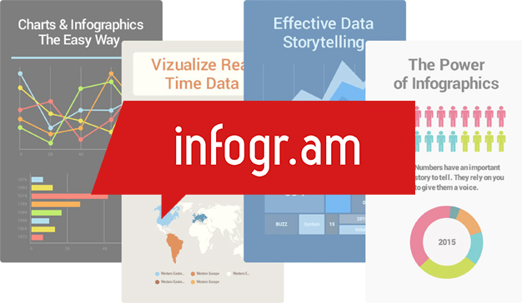
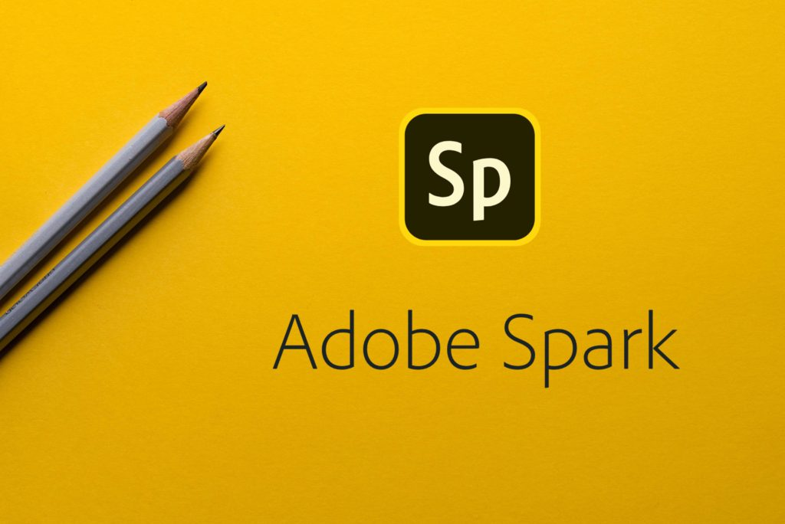
APPS

Slide 7
Canva
QUÉ ES:
Herramienta de creación de gráficos para redes sociales.
Cuenta con versión libre y una opción de pago.
Tiene aplicación móvil.
CARACTERÍSTICAS
Fácil de usar
Versión free de alta calidad
Formatos preestablecidos para redes sociales
Recursos gráficos gratuitos
Accesible
www.canva.com

Slide 8
Freepik
QUÉ ES:
Repositorio de imágenes de alta calidad, fotográficas y vectoriales.
Es de las páginas más utilizadas por diseñadores profesionales y aficionados.
Tiene una versión de pago.
CARACTERÍSTICAS
Imágenes libre de uso o con libertad de modificación siempre y cuando se cite al autor.
No obliga a pagar para su uso, tiene una versión de pago pero la versión free debería ser suficiente.
www.freepik.com

Slide 9
Infogram
QUÉ ES:
Herramienta para la creación de infografías en línea.
Posee múltiples imágenes y plantillas que facilitan la generación de infografías interactivas y potentes.
CARACTERÍSTICAS
No permite descargar la imagen en su versión gratuita, solo compartir el enlace.
También ofrece la opción de embeber la infografía en un sitio web.
www.infogram.com

Slide 10
Adobe Spark
QUÉ ES:
Herramienta fremium de Adobe que permite crear gráficos, videos y websites de manera sencilla y rápida.
CARACTERÍSTICAS
Permite descargar imágenes en calidad estándar.
Tiene un buscador de imágenes gratuitas para tus proyectos.
La versión gratuita ofrece múltiples posibilidades, solo te obligan a utilizar el logo de Spark.
https://spark.adobe.com/sp/

Slide 11
¡Practiquemos!
Crea un anuncio de evento para tu fanpage utilizando Canva e imágenes de Freepik.
Crea un saludo por el Día del Padre utilizando Adobe Spark.

Slide 12
Apps para la Edición de Fotografías

Slide 13
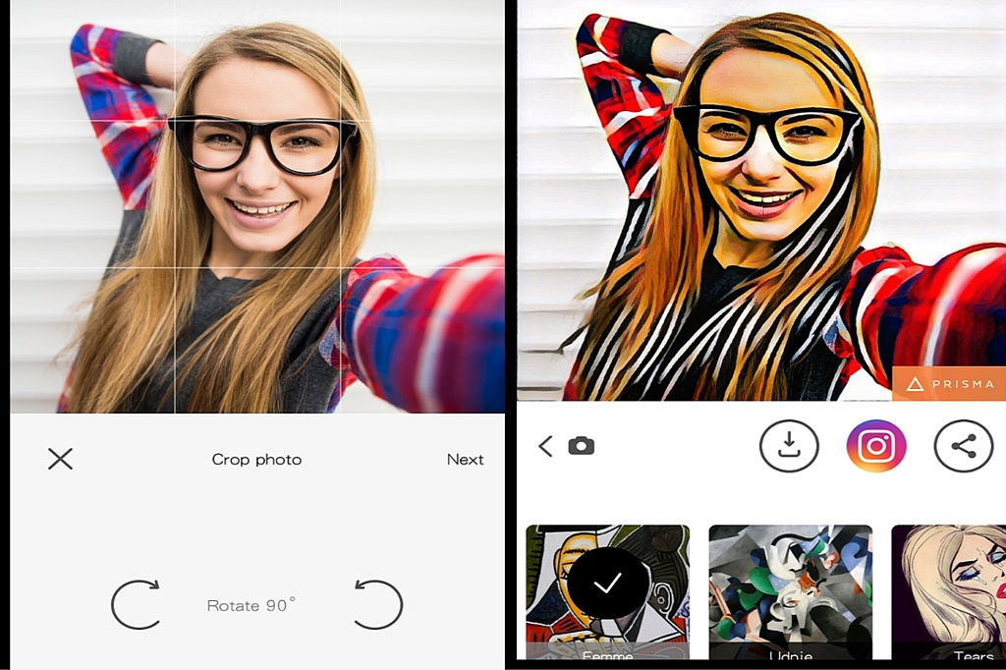
APPS

Slide 14
Snapseed
QUÉ ES:
Snapseed es una aplicación que te permite editar tus fotos de manera casi profesional.
Disponible para iOS y Android.
CARACTERÍSTICAS
Permite hacer ajustes de luz, saturación, color, contraste, y mucho más.
La curva de aprendizaje es más alta que con otras aplicaciones.
La versión de iOS cuenta con algunas opciones adicionales muy potentes.

Slide 15
VSCO
QUÉ ES:
Herramienta de filtros para iOS y Android.
Está menos orientada al retoque que Snapseed.
CARACTERÍSTICAS
Permite aplicar filtros de manera limitada a las fotos (desenfoques, colores y saturación).
Las funcionalidades extra se pueden adquirir mediante tarjeta de crédito.

Slide 16
Prisma
QUÉ ES:
Herramienta para delineado de imágenes (convierte las fotografías en “dibujos a mano”).
CARACTERÍSTICAS
No permite descargar la imagen al dispositivo, pero sí tiene la opción de compartir en redes sociales directamente.

Slide 17
Photoshop Express y Lightroom para móviles
QUÉ SON:
PS Express es la versión para móviles de Adobe Photoshop, ofrece opciones de corrección de saturación, contraste, brillo y defectos propios de la fotografía (como los ojos rojos). Recientemente añadió opciones que permiten añadir elementos a las imágenes.
Lightroom para móviles permite corregir defectos en la imagen y optimizarla a nivel de luz, contraste, brillo y ruido visual. Ideal para fotografías que requieren optimización antes de su envío.

Slide 18
¡Practiquemos!
Toma una fotografía con tu smartphone a un compañero o tómate un selfie y modifica los parámetros con Photoshop Express y Lightroom.
Modifica un selfie o la foto de tu compañero o compañera con snapseed.

Slide 19
Apps para la Edición de Video

Slide 20
APPS

Slide 21
Blender
QUÉ ES:
Blender es un software libre para diseño y animación 3D, pero que también cuenta con características de edición de video.
CARACTERÍSTICAS
Permite hacer transiciones, superponer videos y transiciones y añadir música a un video.
Es una herramienta muy completa, sin embargo, la curva de aprendizaje puede ser muy alta, por lo que se recomienda aprenderlo con paciencia.
Permite también generar imágenes y videos en 3D.

Slide 22
Blender
QUÉ ES:
Lightworks es un editor de video gratuito que permite cortar, unir videos, y aplicar efectos tales como texto y transiciones.
CARACTERÍSTICAS
Permite trabajar por capas de video, audio y texto.
Si bien es más complejo que Adobe Premiere, es mucho más sencillo de manejar que Blender.

Slide 23
Shotcut
QUÉ ES:
Editor de código abierto y completamente gratuito para Windows.
CARACTERÍSTICAS
Permite trabajar por capas de video, audio y texto.
Es mucho más intuitivo que Blender y Lightworks y ofrece más opciones de exportación (formatos y tamaños).

Slide 24
Quik
QUÉ ES:
Editor de video para dispositivos móviles.
Es el preferido de influenciadores y creadores de contenido.
CARACTERÍSTICAS
Cuenta con plantillas predeterminadas muy dinámicas.
Permite añadir audio a los videos.
Se pueden agregar títulos y textos.
Ideal para generar videos “cuadrados”.

Slide 25
Adobe Premiere Clips
QUÉ ES:
Versión móvil del editor estrella de Adobe.
CARACTERÍSTICAS
No ofrece muchas características avanzadas, pero es ideal para salir del paso en ediciones rápidas, ya que permite cortar y unir videos, o generar pequeños clips de manera automática.

Slide 26
Horizon
QUÉ ES:
Simple. Una vez encendido previene que grabes videos en vertical.
CARACTERÍSTICAS
Obliga al equipo a grabar en formato horizontal, previniendo que se grabe en vertical, algo especialmente importante en eventos protocolares u oficiales.

Slide 27
¡Practiquemos!
Graba a tu compañero o compañera más cercano contando una historia. Luego edítalo con Quik y genera un video dinámico de 30 segundos.

Slide 28
Apps para la Edición de Audio

Slide 29
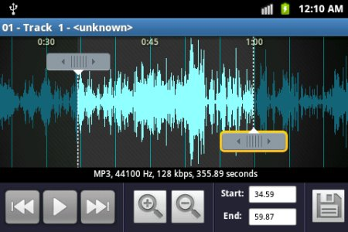
APPS

Slide 30
Audacity
QUÉ ES:
Software de edición de audio de código abierto. Es el equivalente gratuito al Adobe Audition.
CARACTERÍSTICAS
Permite mejorar audios, corregir ruidos, unir audio, grabar voz en OFF.
Tiene casi todas las funcionalidades que un editor de paga.
Descargar Audacity:
https://sourceforge.net/projects/audacity/
Tutorial: Cómo eliminar ruido con Audacity: https://www.youtube.com/watch?v=T9jJ-9k4C3Q
Edición multipista en Audacity:
https://www.youtube.com/watch?v=JcOOawv8Aq8

Slide 31
Ocenaudio
QUÉ ES:
Es un software de edición gratuito. Es el competidor directo de Audacity en lo que se refiere a edición de audio.
CARACTERÍSTICAS
Similares a Audacity, aunque más básicas.
Es un programa ideal para personas con menos conocimiento técnico.

Slide 32
MP3 Cutter
QUÉ ES:
Es una App disponible en Android que permite cortar y unir pedazos de archivos MP3.
CARACTERÍSTICAS
Cortar y unir pistas de audio.
Intuitivo, uno de los más descargados de los últimos años en su rubro.

Slide 33
Editor Musical
QUÉ ES:
Editor para Android. Permite cortar y unir pistas de audio.
CARACTERÍSTICAS
Es uno de los más descargados, permite unir y cortar pistas.

Slide 34
¡Practiquemos!
Graba tu voz, y genera un audio multipista en Audacity.
Prueba cortar un audio en MP3 Cutter.

Slide 35
Aplicaciones para Difundir Videos en Vivo

Slide 36
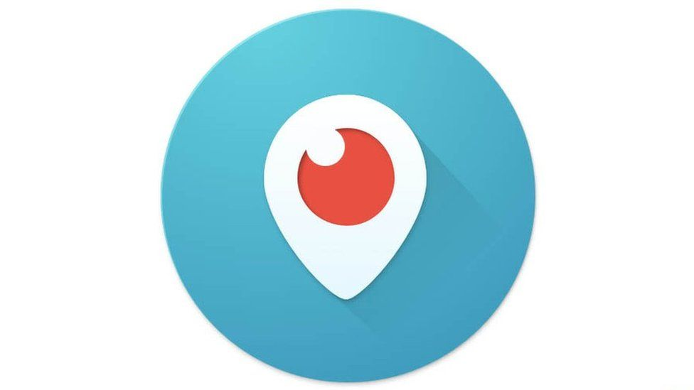
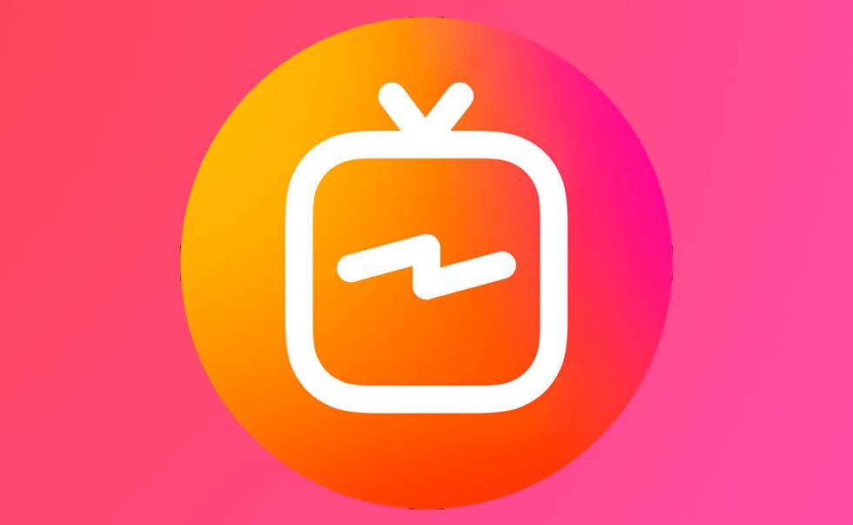
APPS

Slide 37
Facebook Live
QUÉ ES:
Sistema de streaming de Facebook.
CARACTERÍSTICAS
Permite interacción, comentarios así como preguntas y respuestas en vivo.

Slide 38
Periscope
QUÉ ES:
Es el servicio de streaming oficial de Twitter.
CARACTERÍSTICAS
Si bien no genera la misma interacción que el FB Live, ha ido ganando terreno como espacio de difusión de programas de televisión (especialmente de actualidad y entrevistas).

Slide 39
Periscope
QUÉ ES:
Es el servicio de streaming oficial de YouTube.
CARACTERÍSTICAS
En su afán de no perder terreno con Facebook, YouTube ha actualizado su servicio de streaming, facilitando su uso.

Slide 40
OBS Live
QUÉ ES:
Es una aplicación de escritorio que permite retransmitir videos en vivo o grabados como si fueran en vivo en Facebook y Twitter.
CARACTERÍSTICAS
Permite conexión con redes sociales.
Permite generación de “falso vivo”.
Descargar OBS:
https://obsproject.com/es/download
Tutorial: Cómo transmitir en vivo (falso vivo) con OBS en Facebook Live y YouTube:
http://www.gabycmfeduchi.com/como-emitir-en-directo-obs/

Slide 41
IGTV
QUÉ ES:
Es una nueva función de Instagram que permite difundir videos de manera destacada.
CARACTERÍSTICAS
Permite elegir un video de entre 30 segundos y 10 minutos y subirlo mediante la App IGTV.
Crear una cuenta de Instagram TV:
https://www.xataka.com/basics/como-crear-cuenta-igtv-nueva-app-videos-verticales-instagram
Publicar un video en Instagram TV:
https://www.xataka.com/basics/como-subir-video-igtv

Slide 42
¡Practiquemos!
Haz una transmisión en vivo desde Facebook o Periscope.
Sube un video a IGTV.

Slide 43
Apps de Organización y Charlas

Slide 44
APPS

Slide 45
Skype
QUÉ ES:
Es una herramienta de comunicación virtual a través de chat y videollamada.
CARACTERÍSTICAS
Permite no solo comunicarse vía llamada, videollamada o chat, también permite establecer reuniones productivas compartiendo pantalla y documentos.

Slide 46
Slack
QUÉ ES:
Es una herramienta de coordinación interna para equipos de trabajo. Permite asignar tareas y seguirlas, asignando responsables para cada una.
CARACTERÍSTICAS
Seguimiento de tareas.
Aplicación móvil.
Alertas.
Chat interno.
https://slack.com/intl/es-pe/

Slide 47
Webinar
QUÉ ES:
Herramienta de e-learning, que permite dictar clases o dar charlas a distancia, permitiendo una interacción fluida y eficiente entre ponente / docente y alumnos /audiencia.
CARACTERÍSTICAS
Silenciamiento de usuarios.
Posibilidad de hacer preguntas “levantando la mano” de manera virtual.
Bien trabajada, es una poderosa herramienta de captación de leads.
Las mejores herramientas para hacer Webinars:
https://www.lifestylealcuadrado.com/herramientas-para-webinars/

Slide 48
Trello
QUÉ ES:
Es una herramienta de asignación y seguimiento de tareas.
Permite mantener una comunicación fluida con tu equipo de trabajo.
CARACTERÍSTICAS
Una App pensada para el seguimiento de procesos y tareas.
Es ideal para equipos que necesitan seguimiento y estar al tanto del avance de las tareas mediante un sistema de tarjetas.
https://trello.com/

Slide 49
¡Practiquemos!
Crea una cuenta en Trello y genera dos tarjetas de tareas.
Haz una videollamada vía Skype con tu compañero y comparte tu pantalla.

Slide 50
Aplicaciones para la Gestión de las Redes Sociales

Slide 51
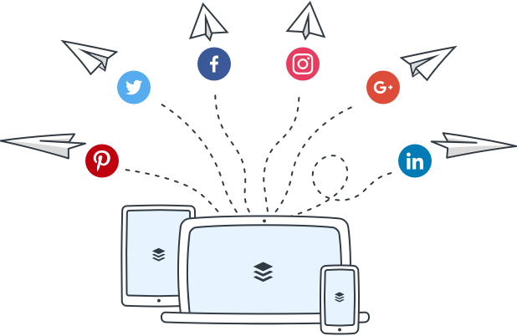
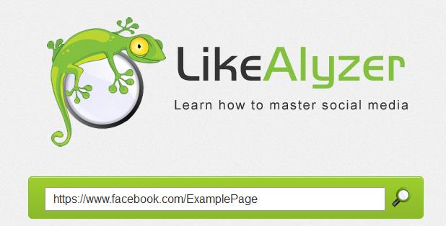
APPS

Slide 52
Hootsuite
QUÉ ES:
Herramienta que permite manejar diferentes redes al mismo tiempo. Es una pionera en su campo y una de las preferidas por los CM de todo el mundo.
CARACTERÍSTICAS
Es freemium. Brinda acceso limitado a sus funciones.
Permite programar y responder tuits desde su plataforma.
Además, permite el seguimiento de diferentes cuentas.
https://hootsuite.com/es/

Slide 53
Buffer
QUÉ ES:
Es la competencia directa de Hootsuite.
CARACTERÍSTICAS
Es muy intuitiva, con una interfaz más limpia que la de Hootsuite.
Tiene una versión libre que permite añadir hasta 3 redes.
Es de las primeras que permite programar posts en Instagram (versión de paga)
https://buffer.com

Slide 54
Bitly
QUÉ ES:
Acortador de enlaces.
CARACTERÍSTICAS
Permite no solo acortar y hacer más amigables los enlaces, sino que también podemos hacer seguimiento de los enlaces compartidos y ver cuántas personas hicieron click.
www.bit.ly

Slide 55
TweetDeck
QUÉ ES:
Administrador de cuentas de Twitter
CARACTERÍSTICAS
Permite acceder a diferentes cuentas de Twitter desde un solo panel de administración.
Permite responder mensajes directamente desde su plataforma.
https://tweetdeck.twitter.com/

Slide 56
Tweetreach
QUÉ ES:
Seguimiento y medición de cuentas de Twitter y Hashtags.
CARACTERÍSTICAS
Es una herramienta semi-gratuita que te permite hacer seguimiento de cuántas personas interactuaron con tus contenidos, perfiles o hashtag de Twitter (hasta 100 tuits de manera gratuita).
https://tweetreach.com

Slide 57
Tweetreach
QUÉ ES:
Herramienta de análisis de Fanpages-
CARACTERÍSTICAS
Una poderosa herramienta que te permitirá medir la salud de tu fanpage, qué tan eficiente ha sido tu estrategia y cuál es el grado de compromiso de tu audiencia digital.
https://likealyzer.com

Slide 58
¡Practiquemos!
Crea una cuenta de Tweedeck.
Analiza tu fanpage con Likealizer e identifica oportunidades de mejora.

Slide 59
Apps para el Envío de Mensajes Masivos

Slide 60
APPS

Slide 61
Mailchimp
QUÉ ES:
Una de las plataformas de e-mail Marketing más utilizadas del mundo.
CARACTERÍSTICAS
Es gratuita hasta 2000 usuarios en tu base de datos.
Permite segmentar y analizar los resultados de tus envíos.
https://mailchimp.com/

Slide 62
Mailchimp
QUÉ ES:
SendinBlue es una plataforma que te permite administrar fácilmente correos electrónicos transaccionales y campañas de marketing.
CARACTERÍSTICAS
El plan gratuito de SendinBlue Email admite contactos ilimitados y permite enviar hasta 300 correos electrónicos por día, es decir, hasta 9,000 correos electrónicos por mes.
https://es.sendinblue.com/

Slide 63
Mailchimp
QUÉ ES:
Plataforma de Mailing integrada con la solución de marketing 360 de Hubspot.
CARACTERÍSTICAS
El plan gratuito de HubSpot Marketing incluye la creación de formularios de contacto, los formularios emergentes de captura de clientes potenciales, la creación de bases de datos de contactos y el análisis de tráfico y conversión. También se puede integrar con tu CMS, correo electrónico y herramientas de formulario.
https://www.hubspot.es/products/marketing

Slide 64
Zoho
QUÉ ES:
Herramienta de mailing que forma parte del ecosistema de software de Zoho.
CARACTERÍSTICAS
Zoho Campaigns , la plataforma de marketing por correo electrónico de Zoho, está diseñada para crear, enviar y rastrear campañas de correo electrónico para pequeñas y medianas empresas.
https://www.zoho.com/es-xl/crm/

Slide 65
¡Practiquemos!
Crea una cuenta de Mailchimp y crea tu primera campaña.

Slide 66
Aplicaciones para el Almacenamiento de Datos.

Slide 67
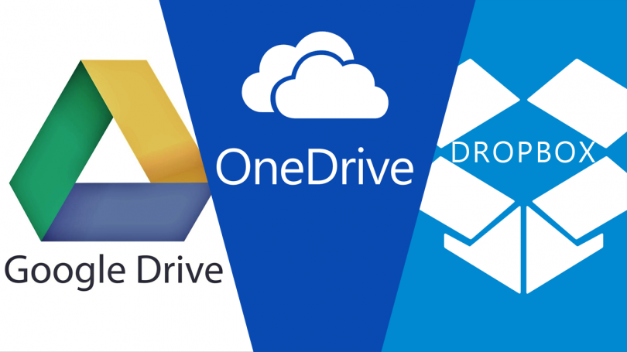
APPS

Slide 68
¡Practiquemos!
Sincroniza un archivo en Google Drive y brinda un enlace de acceso a tu compañero más cercano.

